Slide 1


Slide 2


ĐỒ ÁN MÔN HỌC
Cấu Trúc
Dữ Liệu & Giải Thuật
GVGD: Huỳnh Thị Thanh Thương
Đề Tài: Cây Biểu Thức Toán Học

Slide 3
Khái quát nội dung
Nêu ra vấn đề và cách giải quyết bài toán, ưu điểm
1.Chuyển biểu thức sang dạng hậu tố
2.Đưa hậu tố vào Cây (BSTree)
3.Tính kết quả biểu thức
4.Ví Dụ minh họa
5.Tổng kết

Slide 4

Mở Đầu
Bài toán đặt ra : {[r(32^3)-10*10%13]+6!}
Câu hỏi được đặt ra là làm sao để tính toán một bài toán gồm nhiều phép tính và độ ưu tiên phức tạp trên máy ?

Slide 5
Giải quyết bài toán
B1: Chuyển biểu thức đã cho ban đầu thành dạng Hậu tố (postfix)
B2: Đưa dạng Hậu tố -> BSTree
B3: Tính toán ra kết quả
Có 2 cách tính toán ra KQ:
_Sử dụng stack
_Sử dụng cấu trúc Cây

Slide 6
Ưu điểm:
1.Các nodes đều được liên kết với nhau bằng các con trỏ.
→Cài đặt sử dụng các con trỏ của các cấu trúc dữ liệu Trees không hề có giới hạn cận trên nào về số lượng các nodes.
2. Lưu trữ các phép toán dưới dạng một hệ thống phân cấp tự nhiên.
→ Giúp tìm kiếm và tính toán nhanh hơn.

Slide 7
1.Chuyển Biểu thức sang hậu tố
1.1 Thứ tự ưu tiên trong biểu thức
1.2 Cách chạy của bài toán

Slide 8
1.Chuyển Biểu thức sang hậu tố
1.1 Thứ tự ưu tiên trong biểu thức
- Toán tử
-Dấu ngoặc
-Toán hạng
1.2 Cách chạy của bài toán

Slide 9
1.Chuyển Biểu thức sang hậu tố
1.1 Thứ tự ưu tiên trong biểu thức- Toán tử
Có các toán tử bao gồm: + , - , * , / , % , sqrt , ^ và !
Xét về độ ưu tiên các toán tử:
“ ^ , sqrt , ! ” > “ * , / , % ” > “ + , - ”
Ta có phương thức lấy độ ưu tiên toán tử như sau:

Slide 10
Ta có phương thức lấy độ ưu tiên toán tử như sau:
bool isOperator(char x) //Kiểm tra nó là toán tử
{
return x == '+' || x == '-' || x == '*' || x == '/' || x == '%' || x == '^' || x == 'r' || x == '!’;
}
int getPriority(char x) //Kiểm tra thứ tự ưu tiên của toán tử
{
if (x == '+' || x == '-') return 1;
if (x == '*' || x == '/' || x == '%') return 2;
if (x == '^' || x == 'r' || x == '!') return 3;
return 0;
}

Slide 11
1.Chuyển Biểu thức sang hậu tố
1.1 Thứ tự ưu tiên trong biểu thức- Dấu ngoặc
Nếu biểu thức có các dấu ngoặc :
ngoặc tròn ( ), ngoặc vuông [ ], ngoặc nhọn { }
Ta thực hiện phép tính theo thứ tự :
( ) → [ ] → { }

Slide 12
1.Chuyển Biểu thức sang hậu tố
1.1 Thứ tự ưu tiên trong biểu thức -Toán hạng
Xét các số nguyên dương : {0 1 2 3 4 5 6 7 8 9} Và các số thập phân.
Hàm kiểm tra Toán hạng
bool isOperand(char x) //Kiểm tra nó là toán hạng
{
if ((x >= '0' && x <= ‘9’) || x == ‘.’ )
return true;
return false;
}

Slide 13
1.Chuyển Biểu thức sang hậu tố
1.2 Cách chạy của bài toán:
Khởi tạo:
+ Result(string): chứa kết quả là biểu thức hậu tố.
+ OperatorStack: làm các bước đệm cho các thao tác xử lý trung gian.

Slide 14
1.Chuyển Biểu thức sang hậu tố
For each char x in string(Trung tố)
IF (X = toán hạng) -> push X vào Result
IF (X = ‘( { [ ‘) -> push vào OperatorStack
IF (X = ‘ ) } ] ‘ -> lấy các phần tử trong OperatorStack ra và push vào Result đến khi gặp ” ( { [ “ thì dừng.
Xét theo mức độ ưu tiên dấu ngoặc
( ) → [ ] → { }
Sau đó, xóa các ký tự ” ( { [ “ đó khỏi OperatorStack

Slide 15
4. IF (X = toán tử)
A. OperatorStack rỗng -> push X vào trong OperatorStack
B. OperatorStack có phần tử:
a.Đỉnh OperatorStack != Toán Tử -> push X vào OperatorStack
b. Đỉnh OperatorStack == Toán Tử →kiểm tra độ ưu tiên:
-IF (Toán Tử đỉnh OperatorStack < X) -> push X vào OperatorStack
-IF (toán tử đầu OperatorStack > = X)
Bước 1: Lấy phần tử đỉnh OperatorStack push vào Result.
Bước 2: Lặp lại bước 1:
+ OperatorStack rỗng -> dừng lại.
+ Phần tử đỉnh OperatorStack hiện tại != Toán Tử -> dừng, sau đó push X vào OperatorStack.
5. Khi kết thúc duyệt, OperatorStack vẫn còn phần tử -> push hết vào Result.

Slide 16

{[r(32^3)-10*10%13]+6!}
Duyệt | OperatorStack | Result
{ | {
[ | { [
r | { [ r | 2
( | { [ r ( | 2
32 | { [ r ( | 2 32
^ | { [ r ( ^ | 2 32
3 | { [ r ( ^ | 2 32 3
) | { [ r | 2 32 3 ^
- | { [ - | 2 32 3 ^ r
10 | { [ - | 2 32 3 ^ r 10
* | { [ - * | 2 32 3 ^ r 10
Duyệt | OperatorStack | Result
10 | { [ - * | 2 32 3 ^ r 10 10
% | { [ - % | 2 32 3 ^ r 10 10 *
13 | { [ - % | 2 32 3 ^ r 10 10 * 13
] | { | 2 32 3 ^ r 10 10 * 13 % -
+ | { + | 2 32 3 ^ r 10 10 * 13 % -
6 | { + | 2 32 3 ^ r 10 10 * 13 % - 6
! | { + ! | 2 32 3 ^ r 10 10 * 13 % - 6 1
} |  | 2 32 3 ^ r 10 10 * 13 % - 6 1 ! +
Thấy căn (r) , giai thừa (!) thì push căn, giai thừa vào Operatorstack, thêm giả lập số 2( tương ứng với r ) và số 1 (tương ứng với !) vào Result

Slide 17
2.Đưa Hậu tố vào Cây BSTree
B1 :Chuyển xâu -> Post Fix(Hậu tố).
B2: For each char x in string PostFix.
2.1:IF (x=Toán hạng)
{ -Tạo TNode p chứa x
-Lưu p vào StackTNode.}
2.2 IF(x=Toán tử)
{ -Tạo TNode p chứa x.
-Nối p với 2 TNode ở đỉnh Stack ,đỉnh đầu bên phải,đỉnh kế tiếp bên trái của TNode p.
-Xóa 2 Tnode vừa nối ra khỏi Stack.
-Đưa Tnode p vào StackTnode.}
B3: - Trả về phần tử ở đỉnh của StackTNode.
(đó là gốc của cây biểu thức cần tìm)

Slide 18
PostFix: 2 32 3 ^ r 10 10 * 13 % - 6 1 ! +
r
2
13
+
!
10
-
^
*
10
32
3
%
1
StackNode:
6
^
-
+
!
r
*
%
2
^
3
%
32
!
r
-
1
6
10
10
13
*

Slide 19
+
StackNode:
+
Tree:
-
r
%
^
*
!
2
32
3
10
10
13
6
1

Slide 20
3.Tính kết quả bài toán.
3.1 Bằng Cây BSTree
3.2 Bằng Stack

Slide 21
3.1 Bằng Cây BSTree
B1: Duyệt đệ qui các TNode theo thứ tự N-L-R
B2: Kiểm tra TNode R:
-IF (R->data=Toán hạng):
+Chuyển data -> số.
+Trả về giá trị số.
-IF (R->data=Toán tử):
+Xét dấu -> phép tính.
+Trả về giá trị của phép tính R->bên trái và R->bên phải.
B3: Kết quả cuối cùng là kết quả của phép tính.

Slide 22
3.1 Bằng Cây BSTree
+
892.019
-
172.019
r
181.019
%
9
^
32768
*
!
720
100
2
32
3
10
10
13
6
1
2
32
3
10
10
13
6
1

Slide 23
3.2 Tính Toán Bằng Stack
B1: Chuyển xâu biểu thức -> PostFix:str.
(Tạo StackNumber:S chứa kết quả.)
B2: while I < độ dài str:
-IF (str[i]=Toán hạng):
+Chuyển str[i] -> số.
+Lưu vào S.
-IF (str[i]=Toán tử):
+Xét dấu -> phép tính.
+Thực hiện phép tính với 2 phần tử ở đỉnh S,sau đó xóa 2 phần tử đấy đi.
+Kết quả phép tính lưu vào S.
B3: Kết quả phép toán là giá trị ở đỉnh S.

Slide 24
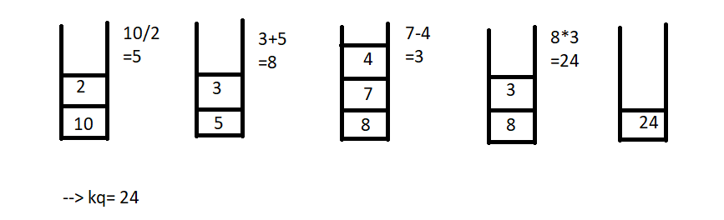
Ví dụ 10 2 / 3 + 7 4 - *

Slide 25
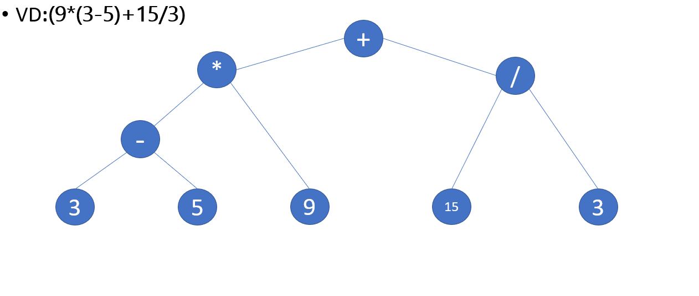
4.Ví dụ Minh họa
KQ tính tay: -13.

Slide 26
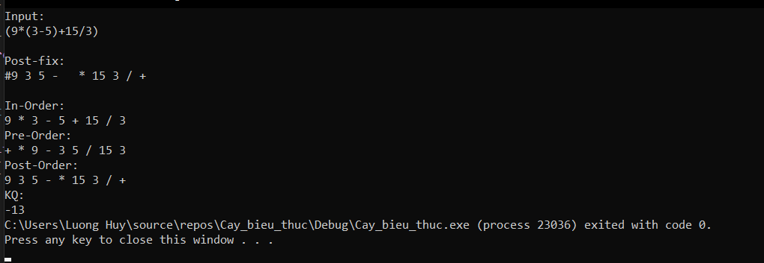
Kết quả chạy máy:

Slide 27
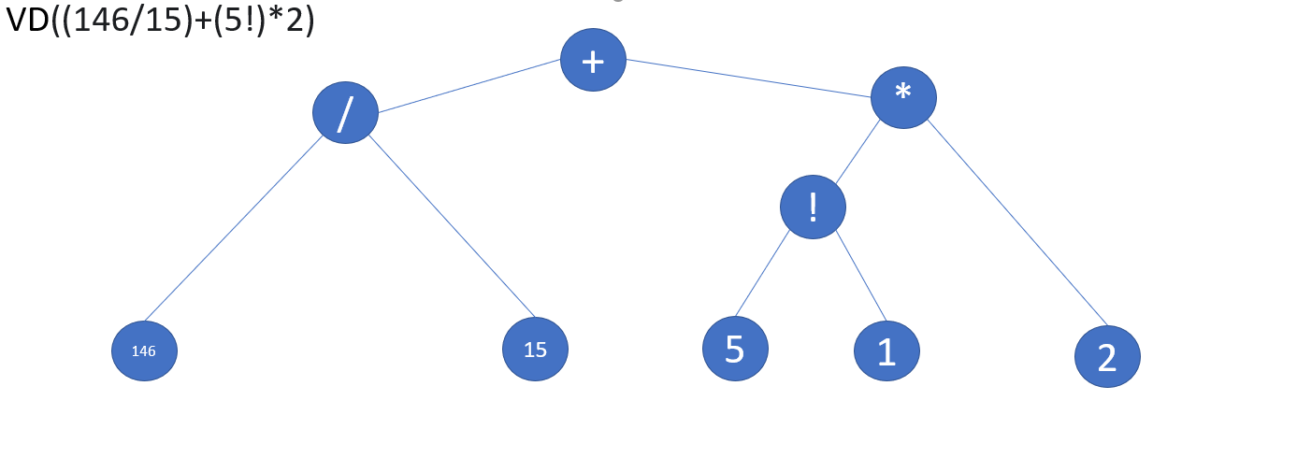
KQ tính tay: 249.733.

Slide 28
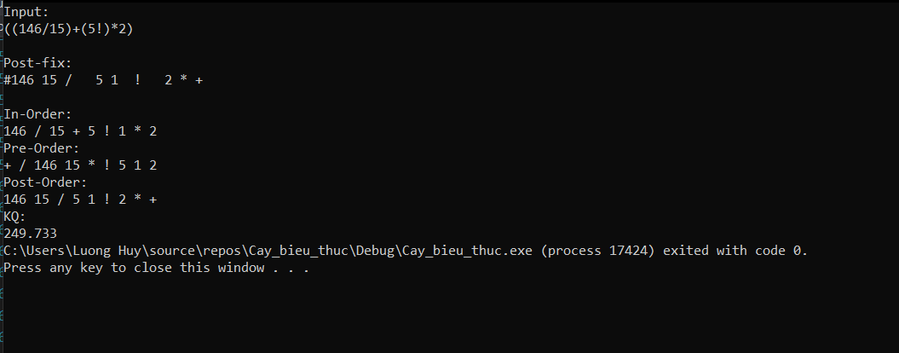
Kết quả chạy máy:

Slide 29
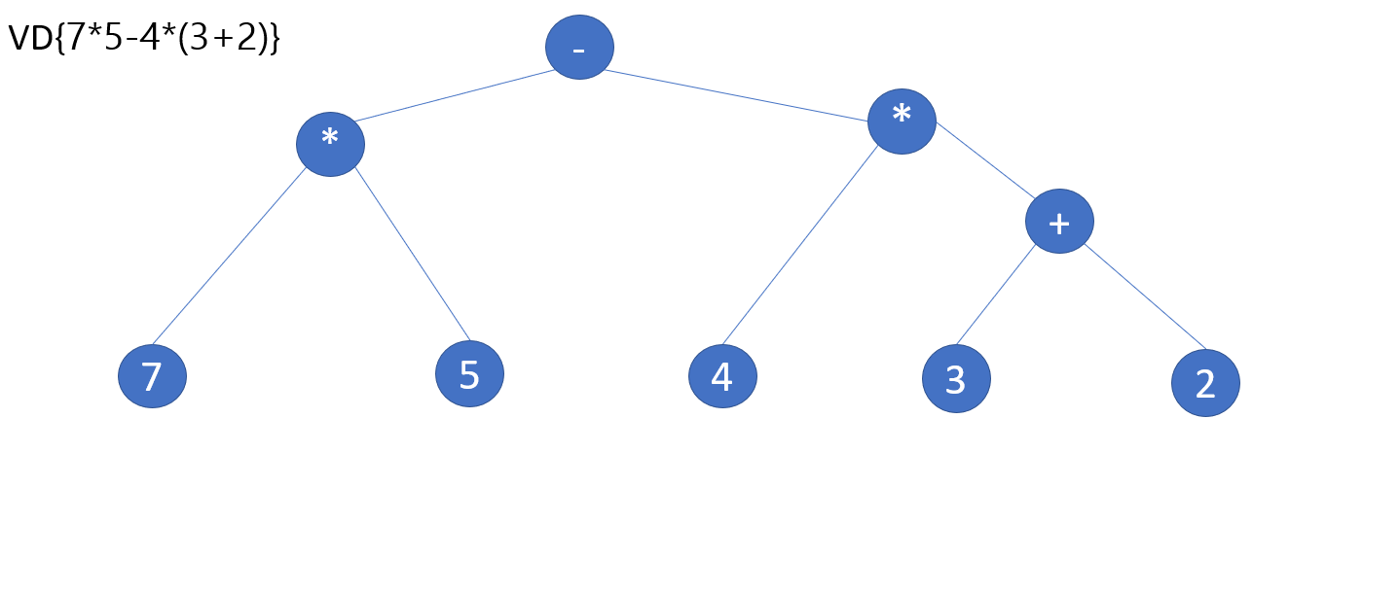
KQ tính tay: 15

Slide 30
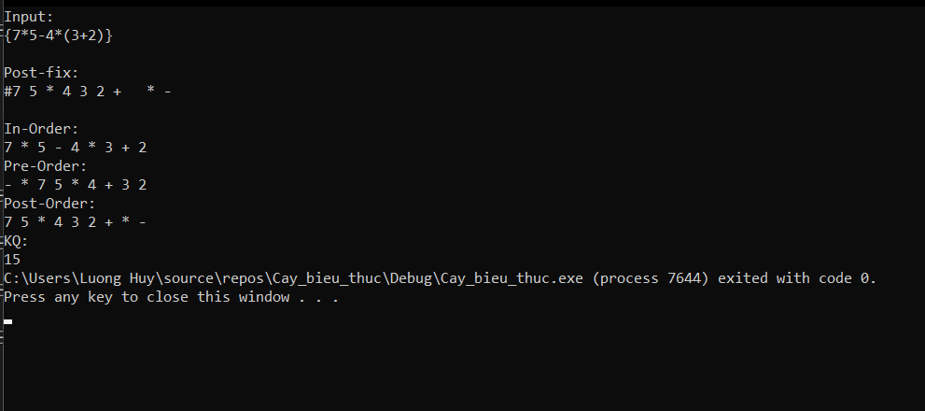
Kết quả chạy máy:

Slide 31
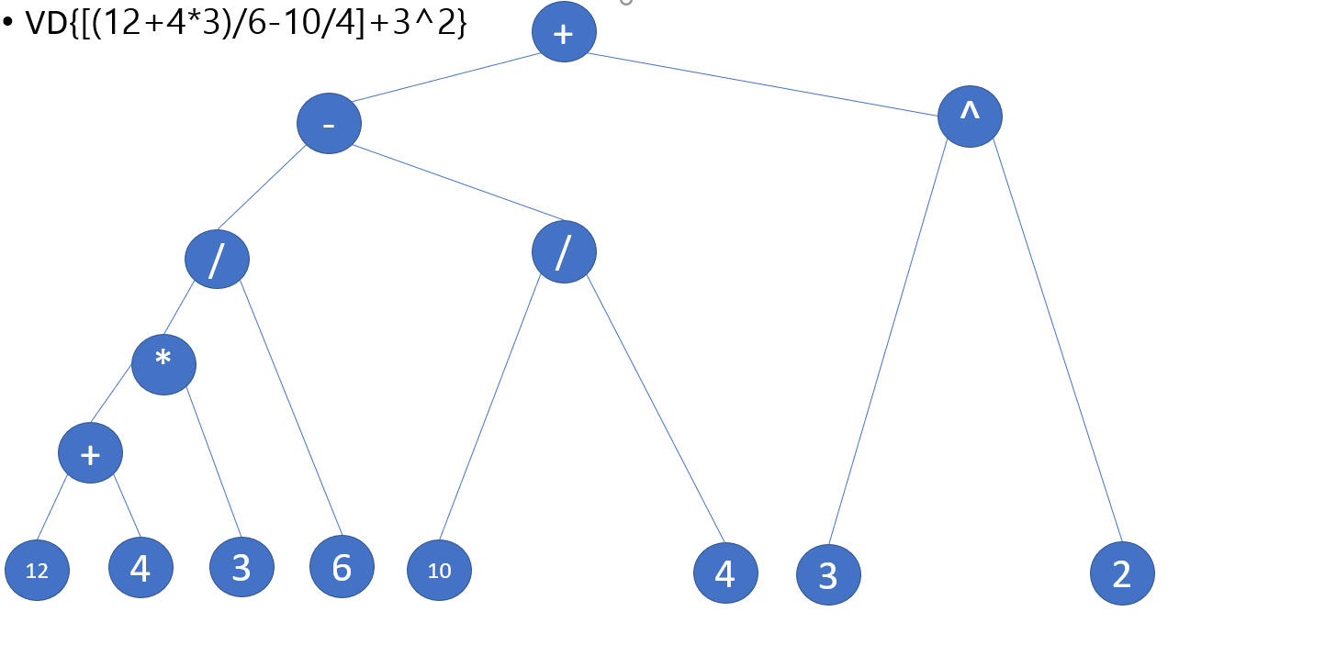
KQ tính tay:10.5

Slide 32
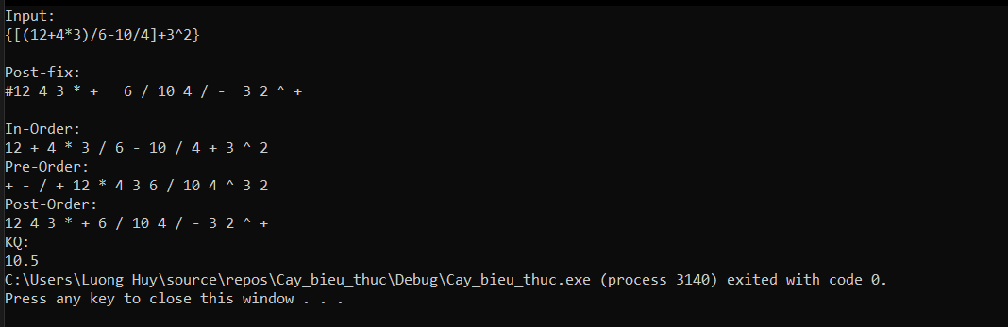
Kết quả chạy máy:

Slide 33
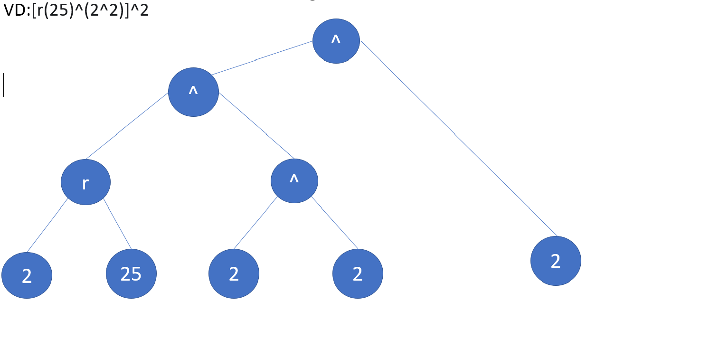
KQ tính tay:390625

Slide 34
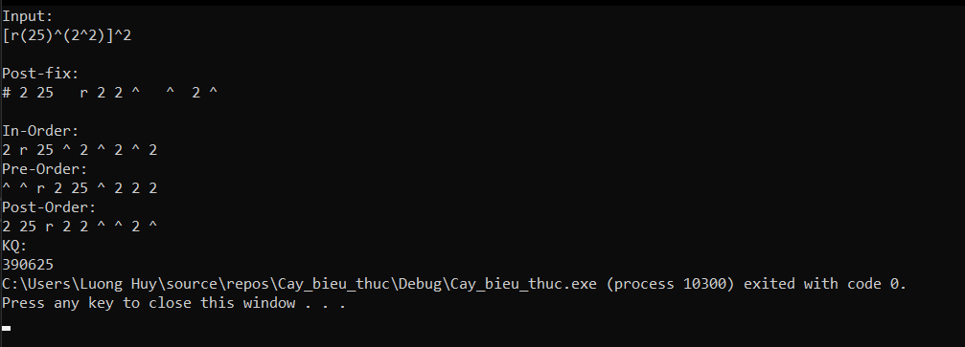
Kết quả chạy máy:

Slide 35
5. Tổng kết
5.1 Đã hoàn thành
5.2 Chưa hoàn thành

Slide 36

5.1 Đã Hoàn Thành
-Tính toán được các phép toán phức tạp bao gồm:
+Thực hiện được các phép tính: +, -, *, / ,%
và ^(Mũ), r(căn), !(giai thừa).
+Thực hiện được các phép toán với nhiều loại ngoặc: “()”, “[]”, “{}”.
+Thực hiện được với số nguyên dương và số thập phân.
+Kết quả là số nguyên âm, nguyên dương
và số thập phân.

Slide 37

5.2 Chưa Hoàn Thành
-Đầu vào Input không thể là số nguyên âm.
-Các loại phép tính trong toán học vẫn còn khá nhiều.

Slide 38


